Slide 1
MBA · PROJETO APLICADO · CIÊNCIA DE DADOS
Previsão de Custos de Manutenção
de Carretas
Modelagem preditiva do custo de manutenção interno por quilômetro
da frota própria de carretas · janela 2020–2025
Quatro Norte Consulting · FGV

Slide 2
A EMPRESA
Quatro Norte Consulting
• Consultoria de dados que atende uma operação de leasing/rental de carretas no Canadá
• Frota própria (cus_id_owner = 4): ~10,4 mil carretas ativas na janela analisada
• Carretas secas e refrigeradas (reefer) de até 53 pés, operando em províncias canadenses (ON, QC, ...)
• Contratos de leasing e rental com diferentes coberturas de manutenção (MAINT / NET / MIX)
• Manutenção própria: rede de oficinas registra ordens de serviço (OS) com mão de obra e peças
• Dor de negócio: parte relevante do custo de manutenção é absorvida pela empresa (custo interno, charge_flag = 'I') e precisa ser prevista para orçamento e precificação de contratos
A OPERAÇÃO EM NÚMEROS
10.412
carretas na frota própria
238.818
ordens de serviço (2020–2025)
CAD 79,0 mi
custo interno de manutenção no período
6 anos
de histórico: OS, odômetro, contratos, GPS

Slide 3
ROTEIRO
Agenda da apresentação
• Bloco 1 — Contexto, problema, objetivos, hipóteses e artigos científicos
– Contexto da pesquisa · pergunta do problema · objetivo geral e específicos · hipóteses · 4 artigos
• Bloco 2 — Base de dados, feature engineering, EDA e técnicas
– Modelo de dados (7 tabelas) · variável-alvo · deflação CPI Canadá · features derivadas · análise exploratória variável a variável · técnicas estatísticas e de machine learning
• Bloco 3 — Referencial teórico e metodologia
– Síntese do referencial · metodologia passo a passo (pipeline em 7 notebooks reprodutíveis)

Slide 4
BLOCO 1
Contexto, problema, objetivos e hipóteses
Perguntas 1–5 da agenda da disciplina

Slide 5
PERGUNTA 1
Onde o projeto será realizado (contexto)
• Empresa de leasing/rental de carretas no Canadá, atendida pela Quatro Norte Consulting
• Foco na frota própria (cus_id_owner = 4), com carretas ativas e leituras de quilometragem válidas entre 2020-01-01 e 2025-12-31
• A empresa executa manutenção preventiva e corretiva; parte do custo é repassada ao cliente e parte é absorvida pela operação (custo interno, charge_flag = 'I')
• Todos os custos são registrados em dólares canadenses (CAD)
• Dados extraídos do ERP de manutenção em modelo estrela: cadastro das carretas, ordens de serviço, mão de obra, peças, odômetro, contratos e telemetria GPS
• Decisões que o projeto apoia: orçamento anual de manutenção, precificação de contratos e priorização de frota

Slide 6
PERGUNTA 2
Pergunta do problema
Quais são os fatores que mais influenciam o custo de manutenção
interno das carretas — e como prever esse custo por km futuro
com base nos dados históricos?
• Variável de interesse: custo de manutenção interno por quilômetro (CAD/km), no grão carreta × mês
• Custo interno = absorvido pela empresa (charge_flag = 'I'), incluindo manutenções preventivas e corretivas

Slide 7
PERGUNTA 3
Objetivo geral e objetivos específicos
OBJETIVO GERAL
Analisar os dados históricos de manutenção das carretas para identificar os principais fatores que influenciam o custo interno por km e desenvolver um modelo preditivo capaz de estimar custos futuros.
OBJETIVOS ESPECÍFICOS
• Coletar, consolidar e organizar os dados históricos de manutenção das carretas
• Realizar análise exploratória dos dados para identificar padrões, tendências e variáveis relevantes
• Investigar a relação entre características dos contratos de leasing e os custos de manutenção
• Identificar os principais fatores associados aos custos de manutenção
• Desenvolver e avaliar modelos preditivos para estimar os custos futuros

Slide 8
PERGUNTA 4
Hipóteses do projeto
• H1 — Contratos de leasing com maior duração tendem a apresentar custos de manutenção mais elevados
• H2 — Carretas com maior tempo de utilização (idade) tendem a demandar maiores gastos com manutenção
• H3 — O aumento da quilometragem percorrida está associado ao aumento dos custos
• H4 — O histórico de manutenções anteriores é relevante para prever custos futuros
• H5 — Variáveis operacionais e características dos contratos influenciam significativamente os custos de manutenção
• As hipóteses são avaliadas na EDA (correlações e segmentações) e na modelagem (importância de variáveis)

Slide 9
PERGUNTA 5 · ARTIGO 1/4
Katreddi, Thiruvengadam, Thompson, Schmid & Padmanaban (2023)
Machine learning models for maintenance cost estimation in delivery trucks using diesel and natural gas fuels
• Prevê custo de manutenção por milha em caminhões de entrega; custos de manutenção são parcela relevante do TCO
• Compara Random Forest, XGBoost, ANN e ensemble Super Learner (variáveis: quilometragem, combustível, região, uso)
• Super Learner com melhor desempenho (R² = 97,28%; MAE = US$ 0,0068/milha) — ensembles capturam relações não lineares
• Relação com o projeto: variáveis operacionais semelhantes (km acumulado, região, montadora/modelo); reforça a escolha de modelos de árvore/ensemble; métricas devem ser lidas no contexto da nossa amostra

Slide 10
PERGUNTA 5 · ARTIGO 2/4
Katreddi, Thiruvengadam, Thompson & Schmid (2023)
Mixed Effects Random Forest Model for Maintenance Cost Estimation in Heavy-Duty Vehicles Using Diesel and Alternative Fuels
• Estima custos em veículos pesados com múltiplos combustíveis; tipo de veículo, região e operação influenciam custos
• Mixed Effects Random Forest: combina Random Forest com efeitos mistos por grupo de veículos
• Melhor generalização que Random Forest convencional em frotas heterogêneas
• Relação com o projeto: justifica incluir variáveis de agrupamento (montadora, modelo, classe, tipo de contrato) como features; MERF registrado como extensão futura

Slide 11
PERGUNTA 5 · ARTIGO 3/4
Sun, Guo, Sun, Yang & Hao (2024)
Maintenance cost prediction for the vehicle based on maintenance data
• Prevê custos futuros usando registros históricos de manutenção e falhas, com foco em garantia estendida
• Engenharia de confiabilidade: modelo Mixed Weibull + estimativa iterativa de custos (sem ML tradicional)
• Histórico de manutenção permite estimar custos futuros de forma consistente
• Relação com o projeto: sustenta o uso do histórico de OS como insumo preditivo, mesmo sem dados estruturados de falha por componente

Slide 12
PERGUNTA 5 · ARTIGO 4/4
Adekitan, Adetokun & Okokpujie (2018)
A data-based investigation of vehicle maintenance cost components using ANN
• Investiga fatores de custo de manutenção em veículos corporativos
• Rede Neural Artificial com quilometragem, consumo, frequência de falhas e histórico de uso
• Correlação R = 0,766 entre previsto e observado — sinal preditivo presente, desempenho modesto
• Relação com o projeto: mostra que variáveis operacionais carregam sinal, mas favorece priorizar métodos de árvore, que performaram melhor nos artigos mais recentes

Slide 13
BLOCO 2
Base de dados, variável-alvo e feature engineering
Perguntas 6–7 da agenda da disciplina

Slide 14
PERGUNTA 6
Base de dados — modelo estrela (1 dimensão + 6 fatos)
TABELA
GRÃO (1 LINHA =)
PAPEL
dim_carretas
uma carreta
atributos do ativo: montadora, modelo, ano, eixos, comprimento, reefer, classe
fato_readings
uma leitura de odômetro
quilometragem acumulada por data
fato_wo
uma ordem de serviço
cabeçalho da OS + totais internos
fato_wo_labour
uma linha de mão de obra
custo interno de mão de obra + sistema VMRS
fato_wo_parts
uma linha de peça
custo interno de peças + flag de garantia
fato_contratos
uma carreta-contrato
leasing/rental: tipo, franquia de km, vigência
fato_gps
uma posição por dia
telemetria: lat/long da carreta
Em palavras simples: são 7 "planilhas" ligadas pelo número da carreta (id_carreta) — uma com o cadastro de cada carreta e seis com os eventos da vida dela (leituras de km, ordens de serviço, custos de mão de obra e peças, contratos e posições de GPS).
Detalhe técnico: mão de obra e peças também se ligam pela OS (id_os); contratos, pelo período de vigência. Extração: data/extract_custo_interno_km.sql, 2020–2025, frota própria.

Slide 15
PERGUNTA 6
Definição do custo interno (o que entra no Y)
• Em palavras simples: é o dinheiro que sai do caixa da empresa para manter a carreta rodando — a parte do conserto que NÃO é cobrada do cliente
• Tecnicamente: linhas de OS com charge_flag = 'I' (interno)
• Somente OS aprovadas, concluídas e não canceladas
• Mão de obra: se terceirizada (sublet_flag='Y') usa total_sublet; senão cost_hours × hourly_cost
• Peças: se terceirizada usa total_sublet; senão nvl(item_average_cost, item_cost) × actual_qty
• Inclui manutenção preventiva E corretiva — 'interno' não é sinônimo de 'preventivo'
Reconciliação: CAD 79,0 milhões de custo interno nominal na janela 2020–2025 (CAD 84,3 mi em valores de dez/2025), distribuído em 238.818 ordens de serviço.

Slide 16
CONTEXTO TÉCNICO
VMRS — padrão de codificação de manutenção
• Em palavras simples: é o "CID da oficina" — em vez de descrever o conserto em texto livre, cada reparo recebe um código padronizado que diz qual sistema da carreta foi mexido
• Nome oficial: Vehicle Maintenance Reporting System (ATA)
• Usamos o nível de sistema — suficiente para saber qual sistema gera o custo
• Permite agregar custo por sistema de forma comparável entre todas as carretas
• Importante: 'PM' (manutenção preventiva) é apenas UMA das categorias VMRS — ao lado de freios, pneus, reefer, elétrica etc.
• A variável-alvo do projeto soma o custo interno de TODAS as categorias (preventivas e corretivas) — o VMRS entra como dimensão de análise, não como filtro do Y
EXEMPLOS DE SISTEMAS
PM
Preventive Maintenance
04
Brakes
09
Tires and Accessories
10
Reefer
03
Lights and Wiring
08
Exterior Body
05
Landing Gear
02
Air Equipment

Slide 17
CONTEXTO TÉCNICO
Programas de manutenção preventiva da frota
PM · Inspeção geral
Estado mecânico e de segurança: chassi, landing gear, pneus e torque, freios, luzes/ABS, portas e vedações; anotação de defeitos para OS
Inspeção de Segurança (MTO)
Inspeção regulatória anual: freios completos, sistema de ar, suspensão, rodas e cubos, chassi e coupling, elétrica — emite o certificado e selo
Reefer PM · Dry Service
Serviço 'seco' da unidade de refrigeração (Thermo King/Carrier): limpeza de condensador/evaporador, correias, teste de ciclo, sensores e datalogger
Reefer PM · Wet Service
Dry Service + trocas de fluidos: óleo e filtros da unidade, filtros de combustível/ar, coolant, correia; reset do horímetro
Além dos PMs programados, manutenções corretivas não programadas (luzes, freios, pneus...) também geram custo interno — e são as que mais variam entre carretas.

Slide 18
VARIÁVEL-ALVO (Y)
custo_manutencao_interno_por_km
Y = custo interno total do mês (CAD, deflacionado) ÷ km rodado no mês · grão: carreta × mês
• Em palavras simples: para cada carreta, em cada mês, dividimos o que a empresa gastou com ela pelo quanto ela rodou. O resultado responde: "quanto custa manter esta carreta, por km rodado?"
• Numerador: mão de obra + peças internas das OS do mês, de TODAS as categorias VMRS — preventiva (PM) é só uma delas; corretivas (freios, pneus, reefer...) também entram
• Denominador: km rodado no mês, calculado a partir das leituras de odômetro (resets e saltos anômalos tratados); só calculamos quando a carreta rodou ≥ 500 km no mês
• População com Y válido: 352.038 observações carreta × mês
• Em 67.1% dos meses a carreta nem passou pela oficina (custo zero) — e isso é informação legítima para orçamento, então esses meses foram mantidos
• Média: CAD 0,091 /km · mediana dos meses com custo: CAD 0,101 /km

Slide 19
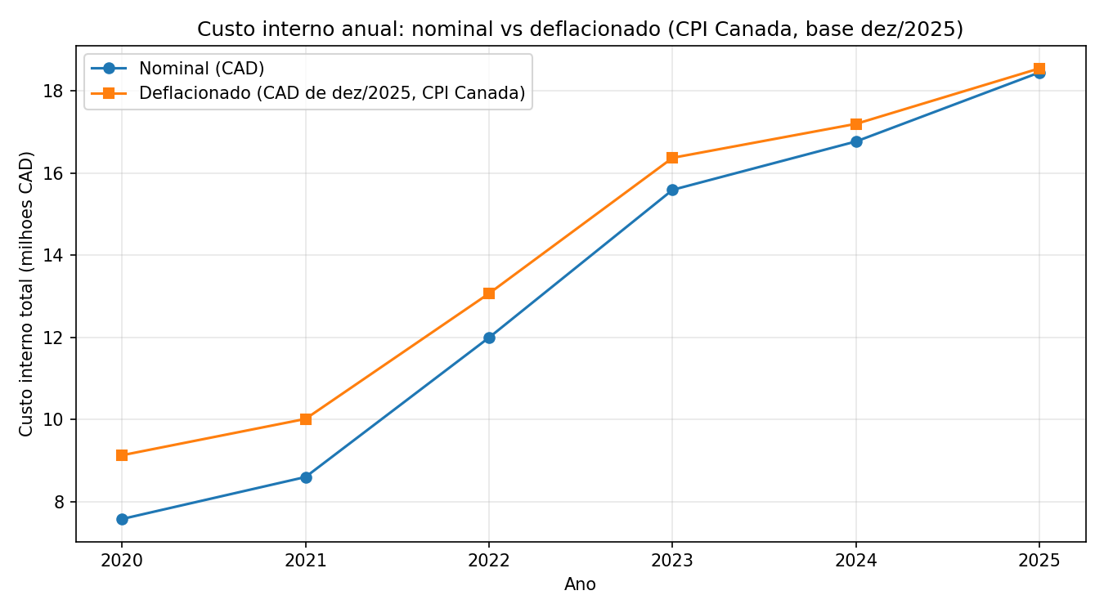
CORREÇÃO METODOLÓGICA
Custos em CAD ⇒ deflação pelo CPI do Canadá
• Em palavras simples: 1 dólar de 2020 comprava mais coisas que 1 dólar de 2025. Para comparar custos de anos diferentes de forma justa, convertemos tudo para o "dólar de dez/2025"
• Os custos da operação são em dólares canadenses (CAD) — por isso usamos o índice de inflação do Canadá (CPI, Statistics Canada), corrigindo a versão anterior que usava IPCA (Brasil)
• A inflação canadense acumulada 2020→2025 foi ≈ 20% — sem a correção, um modelo confundiria "custos subindo" com "dinheiro valendo menos"
• Mecânica: cada custo é multiplicado pelo índice de dez/2025 dividido pelo índice do mês em que ocorreu

Slide 20
MODELAGEM DE DADOS
Do modelo estrela à base de modelagem (carreta × mês)
• Em palavras simples: juntamos as 7 planilhas numa única tabela grande, em que cada linha responde "como estava a carreta X no mês Y?" — o formato que a análise e os modelos conseguem consumir
• Normalizado (origem): 7 tabelas relacionadas, sem repetição — formato da extração do ERP
• Desnormalizado (análise): uma tabela larga, uma linha = uma carreta em um mês, com todas as variáveis juntas
• Pipeline: join por id_carreta (e período, para contratos) + feature engineering + agregação mensal
• Resultado: base_mensal_carreta com 749.664 linhas (grade completa carreta × mês 2020–2025)
• Redundância aceita (ex.: montadora repete a cada mês) em troca de uma base pronta para correlação e treino de modelos
7 tabelas normalizadas
(extração · modelo estrela)
join + feature engineering
+ agregação mensal
1 tabela desnormalizada
(base carreta × mês · EDA & ML)

Slide 21
PERGUNTA 7
Feature engineering — variáveis derivadas
idade_carreta
km_rodado_mes / km_por_mes
anos desde a entrada em serviço
intensidade de uso mensal (prorrateio do odômetro)
km_acumulado (defasado)
custo_acum_manutencao
quilometragem acumulada até o mês anterior
custo interno acumulado até o mês anterior
n_os_acum / n_os_preventivas_acum
custo_medio_movel_3m
nº de OS acumuladas (totais e preventivas)
média móvel de custo dos 3 meses anteriores
intervalo_medio_os
meses_desde_ultima_os
dias médios entre OS da carreta
recência da última OS (apenas OS anteriores ao mês)
duracao_contrato_meses
idade_contrato_meses_no_mes
duração do contrato vigente
tempo decorrido de contrato no mês
regiao_operacao
custos deflacionados (CPI Canadá)
região aproximada por província/local da OS
todos os custos a valor de dez/2025
Em palavras simples: criamos colunas novas que resumem a "vida" da carreta até aquele mês — quanto já rodou, quanto já custou, quando foi a última visita à oficina. Regra de ouro (anti-vazamento): cada linha só usa informação que já existia ANTES do mês que queremos prever — como na vida real. prop_pecas_garantia foi descartada: apenas 0,03% dos meses têm peça em garantia.

Slide 22
PERGUNTA 6–7
Dicionário das variáveis do modelo — numéricas (1/2)
VARIÁVEL
TIPO
SIGNIFICADO · COMPOSIÇÃO (QUANDO FE)
km_rodado_mes
FE
SUBTRAÇÃO + RATEIO: leitura atual do odômetro − leitura anterior; se o intervalo cruza meses, o delta é dividido proporcionalmente aos dias de cada mês (resets/saltos removidos antes)
km_acumulado
FE
ÚLTIMA LEITURA DEFASADA: maior leitura de odômetro disponível até o fim do MÊS ANTERIOR (nunca do mês previsto — anti-vazamento)
km_rodado_acum
FE
SOMA ACUMULADA: Σ km_rodado_mes de todos os meses anteriores da carreta (exclui o mês corrente)
km_por_mes
FE
DIVISÃO: km_acumulado ÷ nº de meses desde data_entrada_servico
idade_carreta
FE
SUBTRAÇÃO: (mês de referência − data_entrada_servico) ÷ 365,25 → idade em anos
custo_acum_manutencao
FE
SOMA ACUMULADA DEFASADA: Σ custo_total_mes dos meses anteriores (cumsum − valor do mês corrente)
custo_preventivo_acum
FE
SOMA ACUMULADA DEFASADA: idem, somando apenas custo_preventivo_total_mes (linhas VMRS PM)
n_os_acum
FE
CONTAGEM ACUMULADA: Σ nº de OS dos meses anteriores da carreta

Slide 23
PERGUNTA 6–7
Dicionário das variáveis do modelo — numéricas (2/2)
VARIÁVEL
TIPO
SIGNIFICADO · COMPOSIÇÃO (QUANDO FE)
n_os_preventivas_acum
FE
CONTAGEM ACUMULADA: Σ nº de OS preventivas dos meses anteriores
custo_medio_movel_3m
FE
MÉDIA MÓVEL: (custo do mês−1 + mês−2 + mês−3) ÷ 3 — janela deslocada 1 mês para trás (shift), sem incluir o mês previsto
custo_preventivo_medio_movel_3m
FE
MÉDIA MÓVEL: mesma fórmula, sobre o custo preventivo dos 3 meses anteriores
intervalo_medio_os
FE
MÉDIA DE DIFERENÇAS: média dos dias entre OS consecutivas da carreta, usando só OS anteriores ao mês previsto
meses_desde_ultima_os
FE
SUBTRAÇÃO: mês de referência − mês da última OS ANTERIOR (nunca conta OS do próprio mês — anti-vazamento)
franquia_km_mensal
Natural
campo direto do contrato vigente (fato_contratos) — sem transformação
duracao_contrato_meses
FE
SUBTRAÇÃO: (data_fim − data_inicio) do contrato ÷ 30,44 → meses (contratos abertos: censurados em 2025-12)
idade_contrato_meses_no_mes
FE
SUBTRAÇÃO: (mês de referência − data_inicio do contrato) ÷ 30,44 → meses decorridos

Slide 24
PERGUNTA 6–7
Dicionário das variáveis do modelo — categóricas
VARIÁVEL
TIPO
SIGNIFICADO · COMPOSIÇÃO (QUANDO FE)
cod_montadora
Natural
fabricante da carreta (dim_carretas) — one-hot com agrupamento de categorias raras
cod_modelo
Natural
modelo da carreta (dim_carretas)
flag_refrigerado
Natural
carreta refrigerada (reefer) vs seca (dim_carretas)
tipo_contrato
Natural
RENTAL vs LEASE do contrato vigente (fato_contratos)
cod_grupo_manutencao
Natural
programa/grupo de manutenção do ativo (dim_carretas)
regiao_operacao
FE
MAPEAMENTO + PROPAGAÇÃO: província/local da OS → região; carrega-se a última região conhecida para os meses seguintes; na modelagem usa-se a região do mês ANTERIOR (defasada)
Notas: variáveis 'FE' (feature engineering) são derivadas das tabelas-fonte; todas as históricas usam apenas informação disponível até o mês anterior. Excluídas da modelagem: prop_pecas_garantia (apenas 0,03% dos meses com peça em garantia), tipo_manutencao (fixada em MAINT como população) e km_acumulado_fim_mes (auditoria).

Slide 25
BLOCO 2 · PERGUNTA 8
Análise Exploratória de Dados (EDA)
352.038 observações carreta × mês com Y válido · protocolo variável a variável

Slide 26
PERGUNTA 8
Protocolo da EDA
• Para cada variável quantitativa (X e Y):
– histograma (distribuição, assimetria) · boxplot (outliers, dispersão) · estatísticas: N, média, DP, min, Q1, mediana, Q3, max
• Para cada variável qualitativa:
– boxplot de Y segmentado por categoria · tabela de frequência · estatísticas de Y por categoria
• Análises complementares:
– correlação de Pearson e Spearman de cada X com Y · força de associação (eta) para categóricas · matriz de correlação entre X · multicolinearidade (VIF) · evolução temporal
• Leitura em duas partes (zero-inflação):
– ocorrência de custo no mês (67% dos meses = zero) e magnitude condicional nos meses com custo > 0

Slide 27
PERGUNTA 8
Como ler os gráficos desta seção
• Histograma — mostra a distribuição: onde os valores se concentram e se há cauda (assimetria). Cauda longa à direita = poucos casos muito caros puxando a média para cima.
• Boxplot — resume a distribuição: a caixa vai do 1º ao 3º quartil (50% central dos dados), a linha vermelha é a mediana e os pontos isolados são outliers. Caixa 'achatada' perto do zero = maioria dos valores baixos.
• Correlação de Spearman (ρ) — mede se 'quanto mais X, mais Y' (de −1 a +1). Usamos Spearman porque é robusta a outliers; Pearson é reportada como referência. Regra de leitura: |ρ| < 0,1 fraca · 0,1–0,3 modesta · > 0,3 relevante.
• Eta (η) para categóricas — mede o quanto as categorias separam o Y (0 = categorias iguais; 1 = categoria determina o custo).
• Gráficos cortados no percentil 99 (p99) — 1% dos meses mais caros é omitido DO GRÁFICO para dar legibilidade à massa central; esses outliers são tratados na modelagem, não ignorados.
• Em cada slide: figura à esquerda, estatísticas à direita, e a leitura (o que o gráfico diz) na faixa azul inferior.

Slide 28
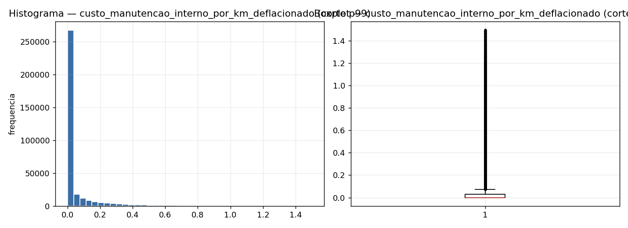
EDA · VARIÁVEL-ALVO
Distribuição do custo interno por km (deflacionado)
ESTATÍSTICAS (CAD/km)
N = 352.038
média = 0,091
DP = 0,374
mín = 0,000
Q1 = 0,000
mediana = 0,000
Q3 = 0,032
máx = 29,3
assimetria = 14,4
Distribuição fortemente assimétrica à direita e zero-inflada: 67% dos meses sem custo interno. Nos meses com custo, a mediana é CAD 0,101/km e a média CAD 0,277/km — cauda longa de meses caros puxa a média. Implicação: transformação log1p e modelos robustos; o problema combina ocorrência + magnitude.

Slide 29
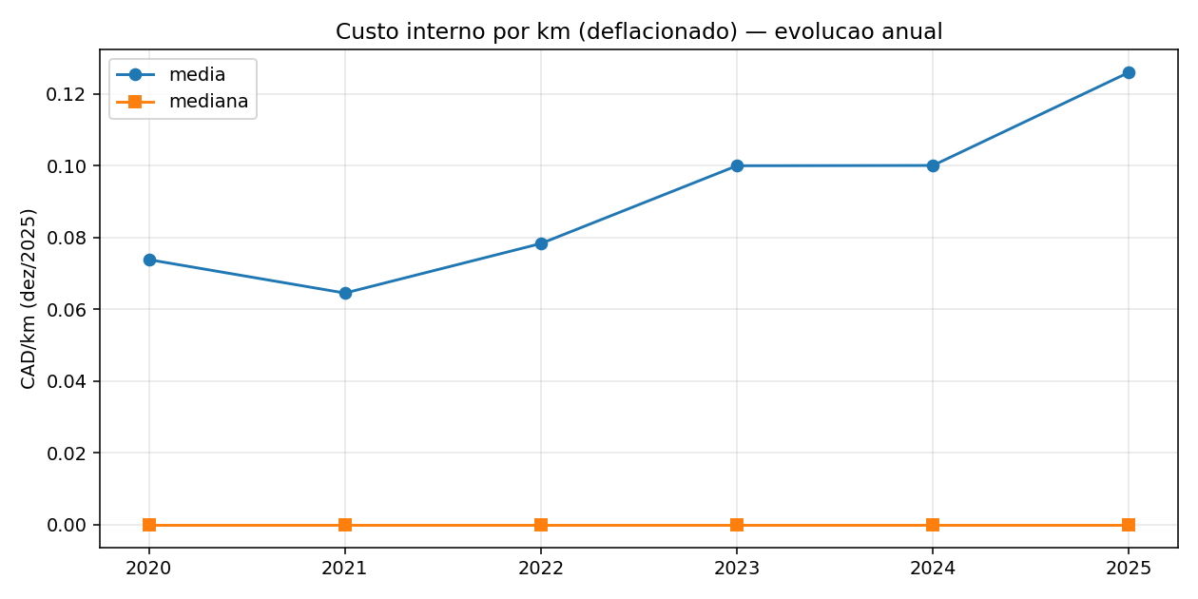
EDA · VARIÁVEL-ALVO
Evolução anual do custo interno por km (valores reais)
2020: CAD 0,074/km
2025: CAD 0,126/km
Crescimento real de 71% na média — mesmo após remover a inflação (CPI Canadá).
Share de meses com custo zero caiu de 69% para 63%: a frota está gerando OS com mais frequência.
Leitura: há tendência real de encarecimento por km — consistente com envelhecimento/maior utilização da frota — que o modelo deve capturar pelas variáveis operacionais, não por um simples efeito 'ano'.

Slide 30
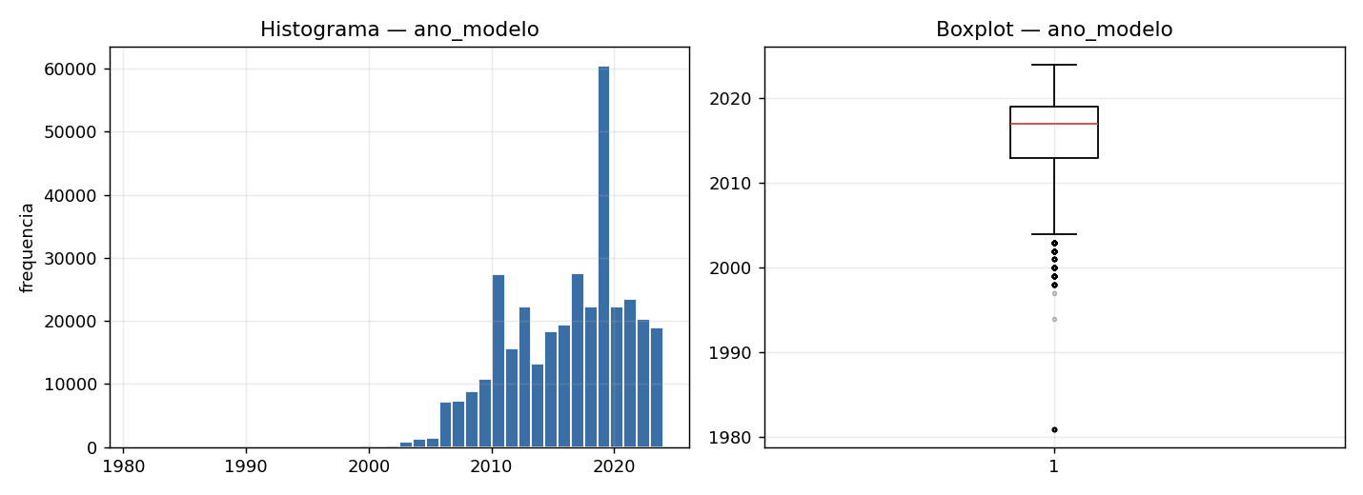
EDA · QUANTITATIVA
ano_modelo
ESTATÍSTICAS
N = 352.006
média = 2.016,26
DP = 4,70
mín = 1.981,00
Q1 = 2.013,00
mediana = 2.017,00
Q3 = 2.019,00
máx = 2.026
Pearson c/ Y = -0,055
Spearman c/ Y = 0,045
O que o gráfico mostra: a frota se concentra em modelos 2014–2022, com picos nos anos de maior renovação. A correlação com o custo por km é quase nula (ρ = +0,04): saber só o ano do modelo não diz quanto a carreta custa. O efeito 'envelhecimento' existe, mas aparece nas variáveis de histórico acumulado — por isso o ano entra no modelo apenas como apoio.

Slide 31
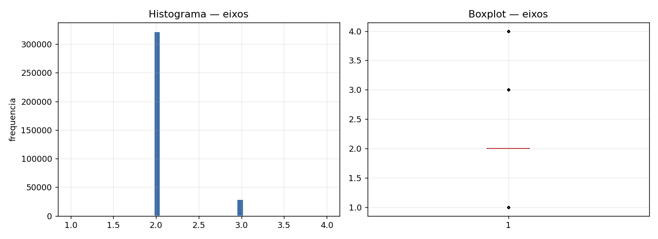
EDA · QUANTITATIVA
eixos
ESTATÍSTICAS
N = 351.608
média = 2,08
DP = 0,29
mín = 1,00
Q1 = 2,00
mediana = 2,00
Q3 = 2,00
máx = 4
Pearson c/ Y = 0,020
Spearman c/ Y = 0,004
O que o gráfico mostra: quase toda a frota tem 2 eixos — a barra única domina o histograma e o boxplot é uma linha. Quando uma variável quase não varia, ela não consegue separar carretas caras de baratas (ρ ≈ 0). Conclusão: pouco útil para o modelo, mantida apenas por completude.

Slide 32
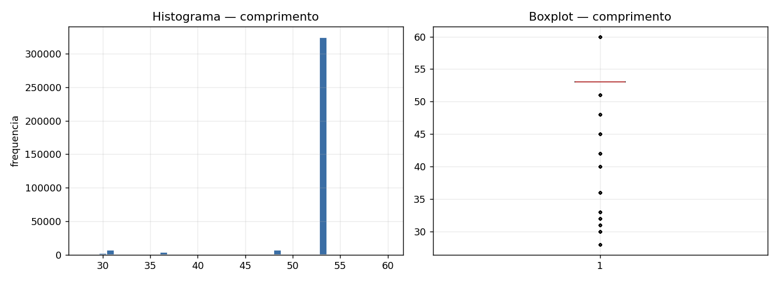
EDA · QUANTITATIVA
comprimento
ESTATÍSTICAS
N = 347.492
média = 52,04
DP = 4,20
mín = 28,00
Q1 = 53,00
mediana = 53,00
Q3 = 53,00
máx = 60
Pearson c/ Y = -0,022
Spearman c/ Y = -0,067
O que o gráfico mostra: o padrão de 53 pés domina a frota — a distribuição é quase toda um único valor. Com tão pouca variação, a associação com o custo é fraca (ρ = −0,07). Leitura de negócio: o comprimento não diferencia custo porque praticamente todas as carretas são do mesmo porte.

Slide 33
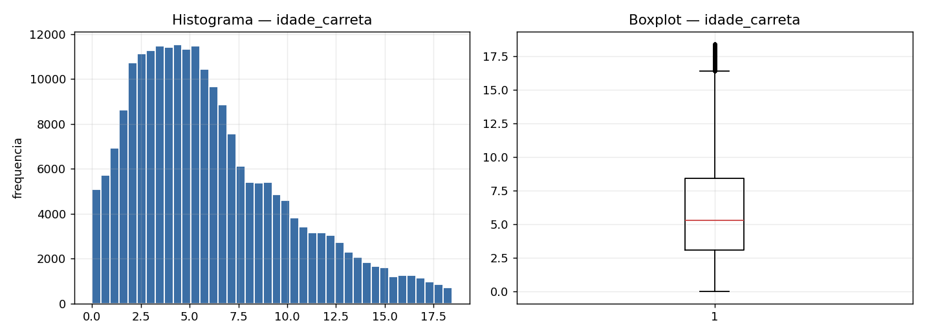
EDA · QUANTITATIVA
idade_carreta
ESTATÍSTICAS
N = 223.515
média = 6,23
DP = 4,21
mín = 0,00
Q1 = 3,08
mediana = 5,33
Q3 = 8,53
máx = 28
Pearson c/ Y = 0,082
Spearman c/ Y = 0,037
O que o gráfico mostra: idade média de ≈ 6 anos, com cauda de carretas antigas (até 28 anos). A correlação direta com o custo mensal por km é modesta (ρ = +0,04) — surpreendente à primeira vista. Explicação: a idade age INDIRETAMENTE, via km acumulado e histórico de OS (carretas velhas rodaram mais e abriram mais OS); essas variáveis absorvem o efeito. H2 tem suporte apenas parcial.

Slide 34
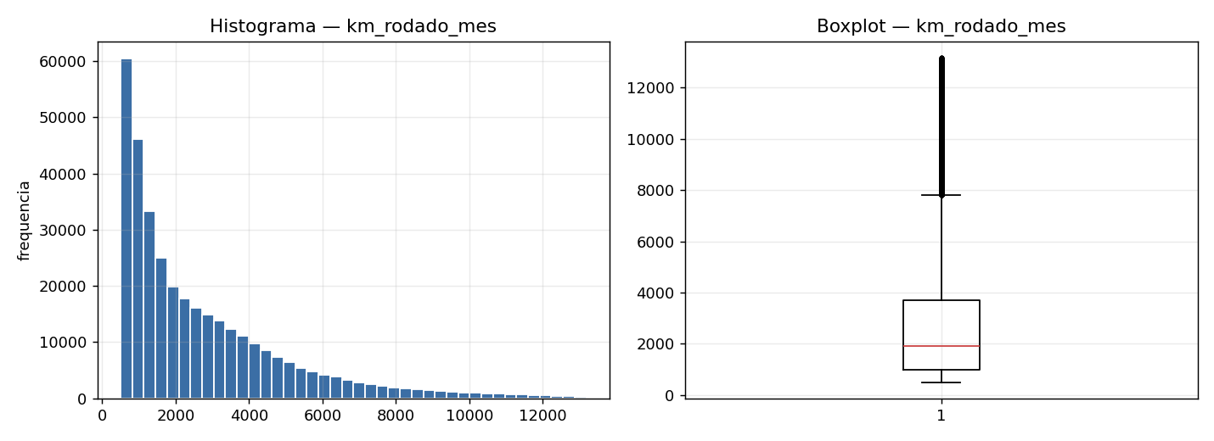
EDA · QUANTITATIVA
km_rodado_mes
ESTATÍSTICAS
N = 352.038
média = 2.874,29
DP = 2.861,78
mín = 500,00
Q1 = 993,95
mediana = 1.937,27
Q3 = 3.788,62
máx = 108.359
Pearson c/ Y = -0,081
Spearman c/ Y = 0,094
O que o gráfico mostra: metade das carretas roda até ≈ 1.900 km/mês, mas há cauda de alta utilização (> 10 mil km/mês). Cuidado na leitura: esta variável é o DENOMINADOR do Y (custo ÷ km) — rodar mais dilui o custo por km mecanicamente. Por isso a correlação com custo/km não deve ser lida como efeito causal; a hipótese H3 foi testada também contra o custo absoluto.

Slide 35
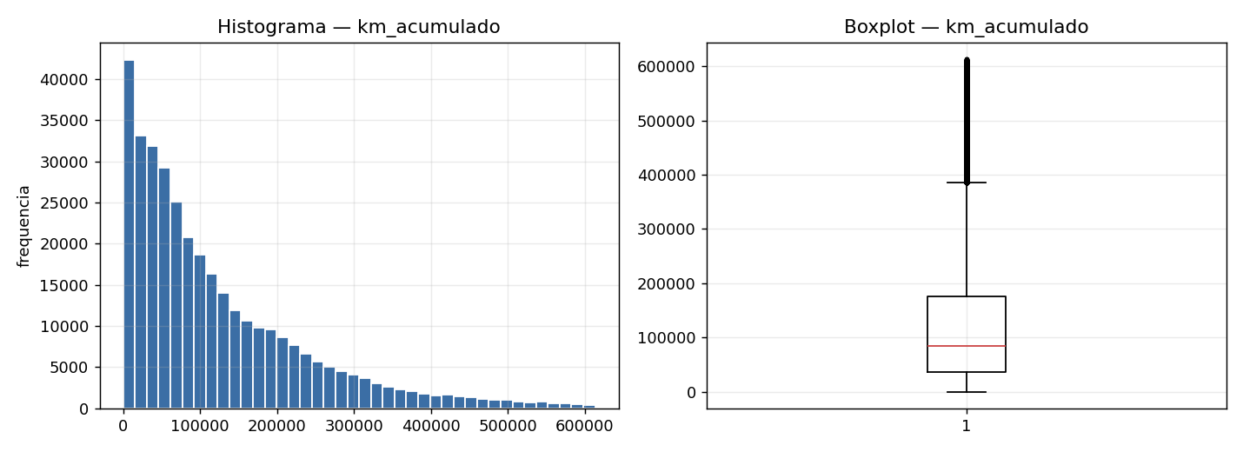
EDA · QUANTITATIVA
km_acumulado
ESTATÍSTICAS
N = 348.087
média = 128.370,24
DP = 135.066,48
mín = 0,00
Q1 = 36.133,50
mediana = 85.563,00
Q3 = 179.530,00
máx = 7.210.786
Pearson c/ Y = 0,066
Spearman c/ Y = 0,155
O que o gráfico mostra: forte assimetria — metade da frota tem até ≈ 86 mil km acumulados, mas existem carretas com milhões de km. Correlação positiva modesta com o custo (ρ = +0,16): quanto mais rodada a carreta, mais cara por km. É o sinal de desgaste estrutural que sustenta parcialmente a H3.

Slide 36
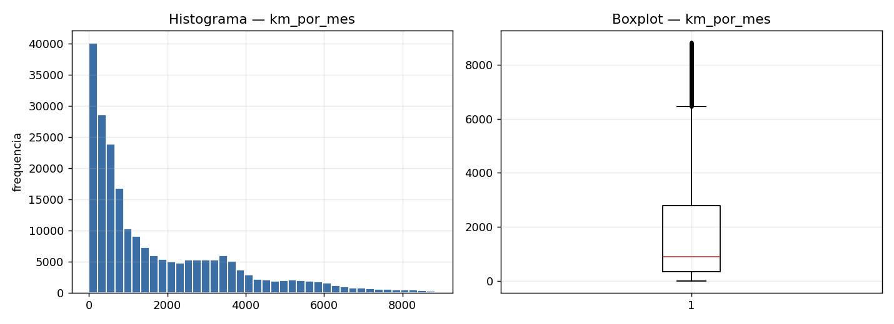
EDA · QUANTITATIVA
km_por_mes
ESTATÍSTICAS
N = 223.132
média = 1.821,60
DP = 2.088,25
mín = 0,00
Q1 = 336,08
mediana = 922,85
Q3 = 2.846,60
máx = 23.385
Pearson c/ Y = -0,014
Spearman c/ Y = 0,123
O que o gráfico mostra: intensidade média de uso desde a entrada em serviço — mediana de ≈ 900 km/mês, com carretas de uso intenso na cauda. ρ = +0,12: carretas que historicamente rodam mais tendem a custar mais por km. Complementa km_rodado_mes com uma visão estrutural (perfil da carreta) em vez de conjuntural (o mês específico).

Slide 37
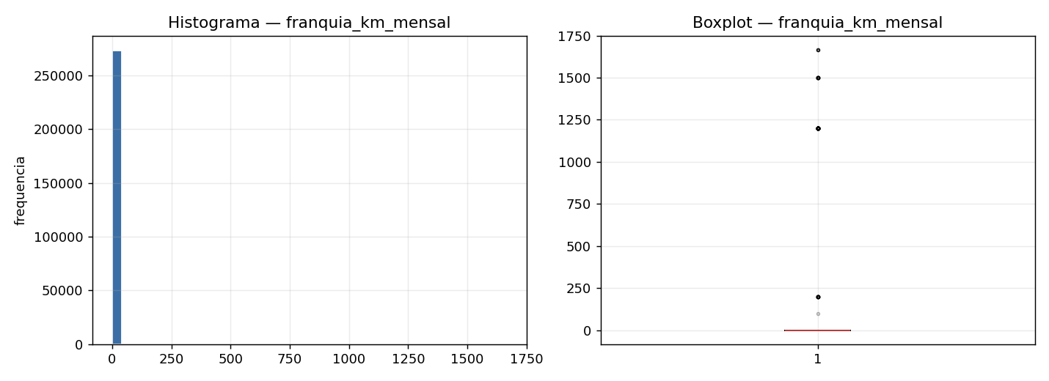
EDA · QUANTITATIVA
franquia_km_mensal
ESTATÍSTICAS
N = 273.524
média = 0,66
DP = 28,71
mín = 0,00
Q1 = 0,00
mediana = 0,00
Q3 = 0,00
máx = 1.667
Pearson c/ Y = 0,001
Spearman c/ Y = -0,004
O que o gráfico mostra: a grande maioria dos contratos não tem franquia de km (valor zero) — a distribuição é quase toda um único valor. Sem variação, não há poder preditivo (ρ ≈ 0). Leitura de negócio: a franquia contratual, quando existe, é exceção — não é um driver de custo nesta frota.

Slide 38
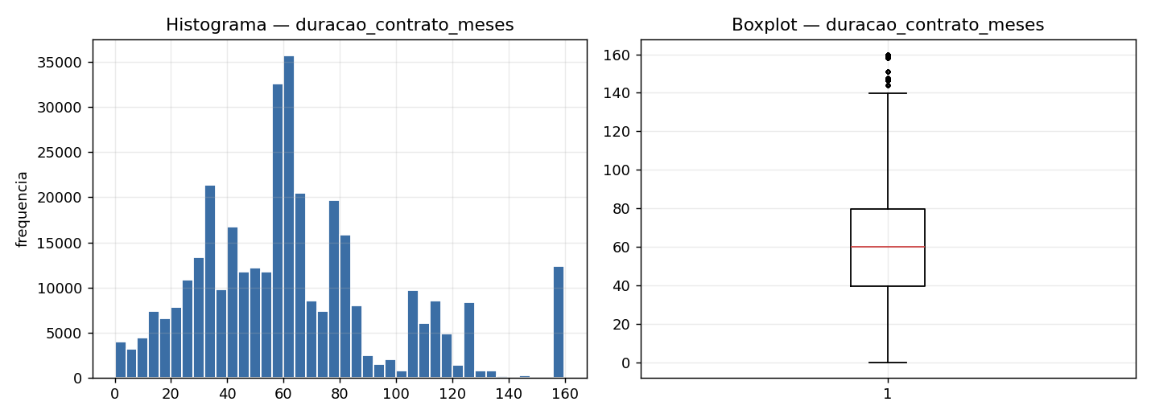
EDA · QUANTITATIVA
duracao_contrato_meses
ESTATÍSTICAS
N = 350.236
média = 63,72
DP = 34,17
mín = 0,00
Q1 = 39,46
mediana = 60,02
Q3 = 79,67
máx = 211
Pearson c/ Y = -0,015
Spearman c/ Y = 0,019
O que o gráfico mostra: contratos tipicamente de 60 meses (5 anos), o padrão do mercado de leasing. A correlação com o custo por km é praticamente nula (ρ = +0,02). Conclusão importante: a H1 (contratos mais longos ⇒ mais custo) NÃO encontra suporte — a duração do contrato, por si só, não explica o custo de manutenção.

Slide 39
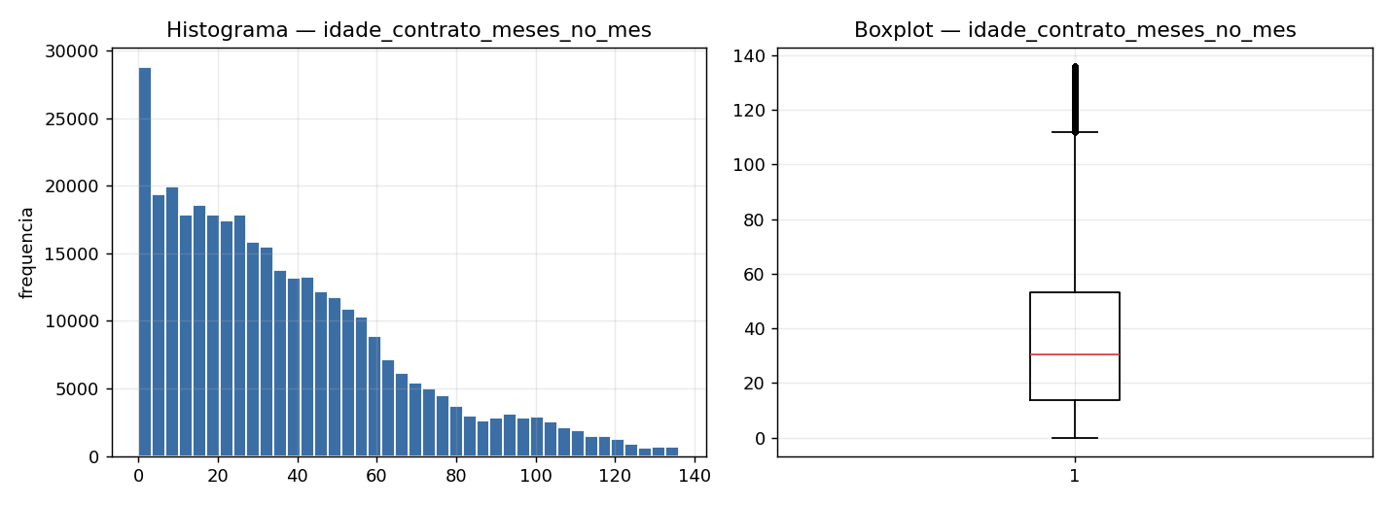
EDA · QUANTITATIVA
idade_contrato_meses_no_mes
ESTATÍSTICAS
N = 350.236
média = 37,93
DP = 31,07
mín = 0,00
Q1 = 13,96
mediana = 30,95
Q3 = 53,95
máx = 209
Pearson c/ Y = 0,023
Spearman c/ Y = 0,049
O que o gráfico mostra: tempo decorrido de contrato no mês da observação — distribuição espalhada, refletindo contratos em fases diferentes. Associação fraca com o custo (ρ = +0,05): estar no início ou no fim do contrato pouco muda o custo por km. Reforça a leitura da H1: o efeito contratual é pequeno.

Slide 40
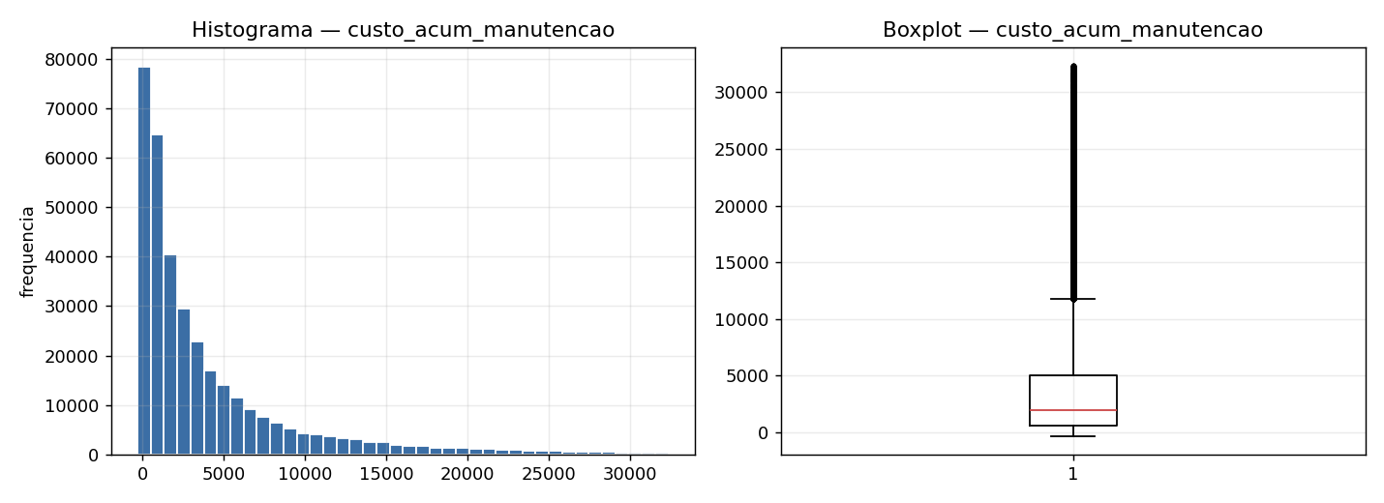
EDA · QUANTITATIVA
custo_acum_manutencao
ESTATÍSTICAS
N = 352.038
média = 4.466,99
DP = 13.668,97
mín = -309,98
Q1 = 604,43
mediana = 1.962,07
Q3 = 5.228,52
máx = 1.934.021
Pearson c/ Y = 0,155
Spearman c/ Y = 0,197
O que o gráfico mostra: forte assimetria — metade das carretas acumulou até CAD ≈ 2 mil de custo interno, mas a cauda chega a milhões. ρ = +0,20, o 2º preditor mais forte: carreta que já custou tende a continuar custando. É a evidência central da H4 — o passado de manutenção prevê o futuro.

Slide 41
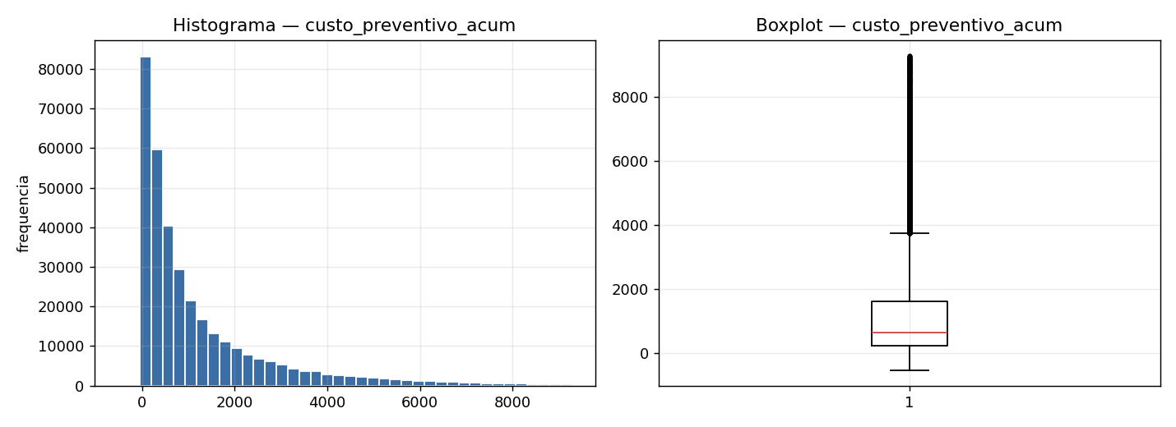
EDA · QUANTITATIVA
custo_preventivo_acum
ESTATÍSTICAS
N = 352.038
média = 1.346,96
DP = 1.919,95
mín = -537,81
Q1 = 214,52
mediana = 635,76
Q3 = 1.673,14
máx = 26.240
Pearson c/ Y = 0,104
Spearman c/ Y = 0,165
O que o gráfico mostra: custo preventivo acumulado com o mesmo padrão de cauda longa. ρ = +0,17: quem consumiu mais preventiva também custa mais por km no total — em parte porque carretas mais usadas fazem mais PMs. Reforça o bloco de histórico (H4).

Slide 42
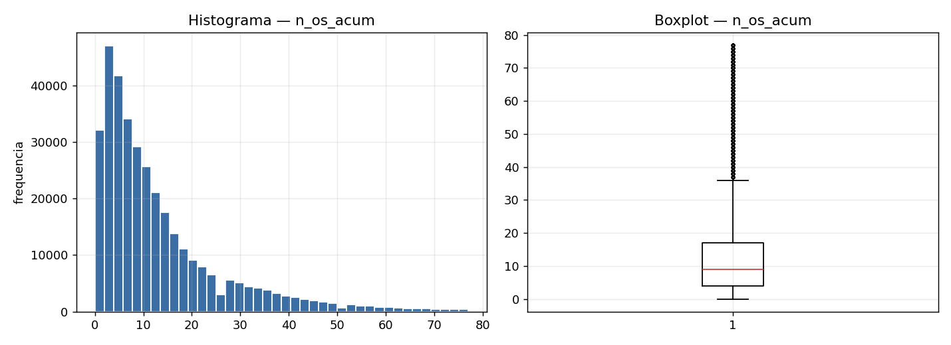
EDA · QUANTITATIVA
n_os_acum
ESTATÍSTICAS
N = 352.038
média = 14,57
DP = 94,21
mín = 0,00
Q1 = 4,00
mediana = 9,00
Q3 = 18,00
máx = 15.006
Pearson c/ Y = 0,127
Spearman c/ Y = 0,220
O que o gráfico mostra: metade das carretas acumulou até 9 OS; a cauda passa de centenas. ρ = +0,22 — o preditor individual MAIS FORTE do custo por km. Leitura de negócio: a frequência histórica de manutenção é o melhor termômetro isolado de quanto a carreta custará — melhor que idade, modelo ou contrato. Núcleo da H4.

Slide 43
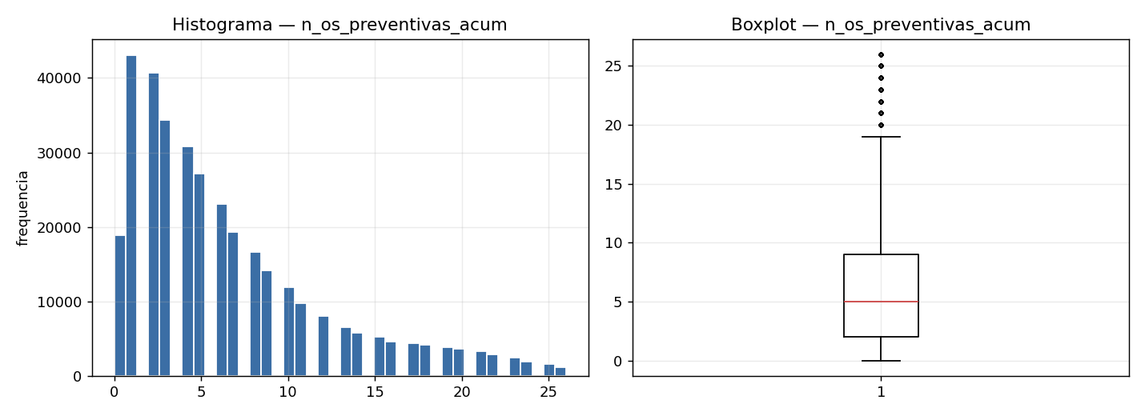
EDA · QUANTITATIVA
n_os_preventivas_acum
ESTATÍSTICAS
N = 352.038
média = 6,67
DP = 6,12
mín = 0,00
Q1 = 2,00
mediana = 5,00
Q3 = 9,00
máx = 38
Pearson c/ Y = 0,098
Spearman c/ Y = 0,190
O que o gráfico mostra: OS preventivas acumuladas — mediana de 5, máximo de 38 (os PMs são programados, então o teto é limitado). ρ = +0,19, quase tão forte quanto n_os_acum — mas as duas andam juntas (carreta com mais OS tem mais PMs). Essa redundância é tratada na análise de colinearidade.

Slide 44
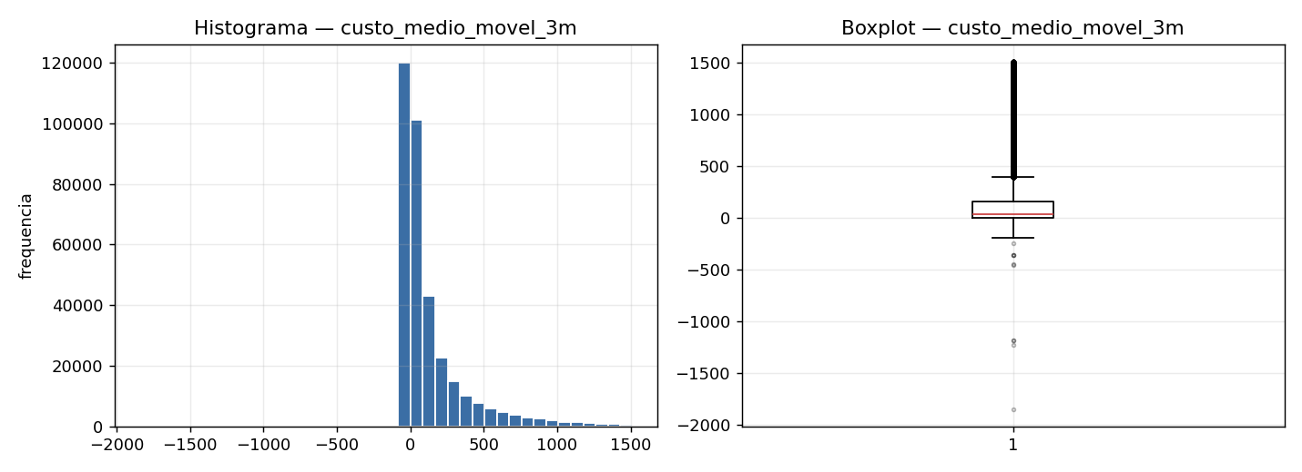
EDA · QUANTITATIVA
custo_medio_movel_3m
ESTATÍSTICAS
N = 351.028
média = 161,29
DP = 405,63
mín = -1.845,59
Q1 = 0,00
mediana = 40,77
Q3 = 165,91
máx = 39.095
Pearson c/ Y = 0,101
Spearman c/ Y = 0,085
O que o gráfico mostra: o custo médio dos 3 meses anteriores é zero ou baixo para a maioria (reflexo dos meses sem OS), com cauda de carretas em 'sequência cara'. ρ = +0,08: há persistência de curto prazo — um trimestre caro tende a ser seguido de custo acima da média. Sinal moderado, mas útil combinado às demais.

Slide 45
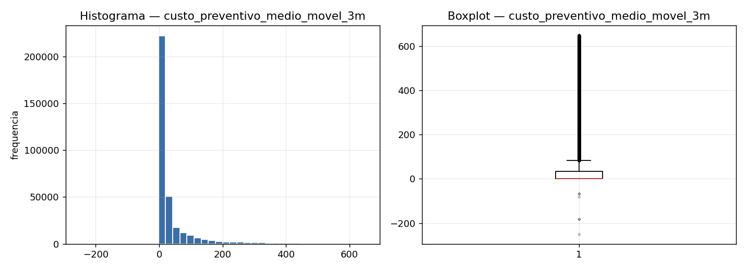
EDA · QUANTITATIVA
custo_preventivo_medio_movel_3m
ESTATÍSTICAS
N = 351.028
média = 49,25
DP = 140,68
mín = -249,25
Q1 = 0,00
mediana = 4,59
Q3 = 34,86
máx = 4.093
Pearson c/ Y = 0,007
Spearman c/ Y = -0,021
O que o gráfico mostra: média móvel preventiva com distribuição semelhante, dominada por zeros. Associação fraca com o custo total (ρ = −0,02): fazer preventiva no trimestre anterior não aumenta nem reduz visivelmente o custo por km do mês seguinte — no grão mensal, o retorno da preventiva não é imediato.

Slide 46
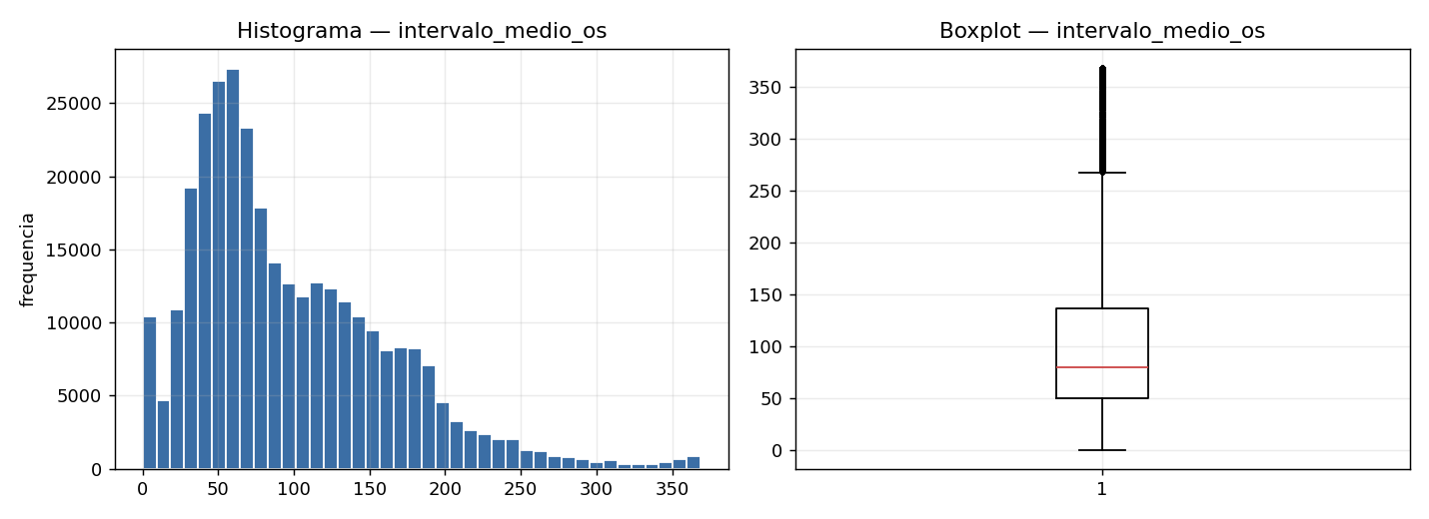
EDA · QUANTITATIVA
intervalo_medio_os
ESTATÍSTICAS
N = 319.900
média = 101,36
DP = 75,93
mín = 0,00
Q1 = 49,99
mediana = 80,60
Q3 = 138,67
máx = 1.644
Pearson c/ Y = -0,051
Spearman c/ Y = -0,193
O que o gráfico mostra: em média, as carretas abrem OS a cada ≈ 100 dias (mediana 81). A correlação é NEGATIVA (ρ = −0,19): intervalos curtos = manutenção frequente = custo/km alto. É o espelho de n_os_acum e o 3º sinal mais forte — carreta que volta cedo à oficina é carreta cara.

Slide 47
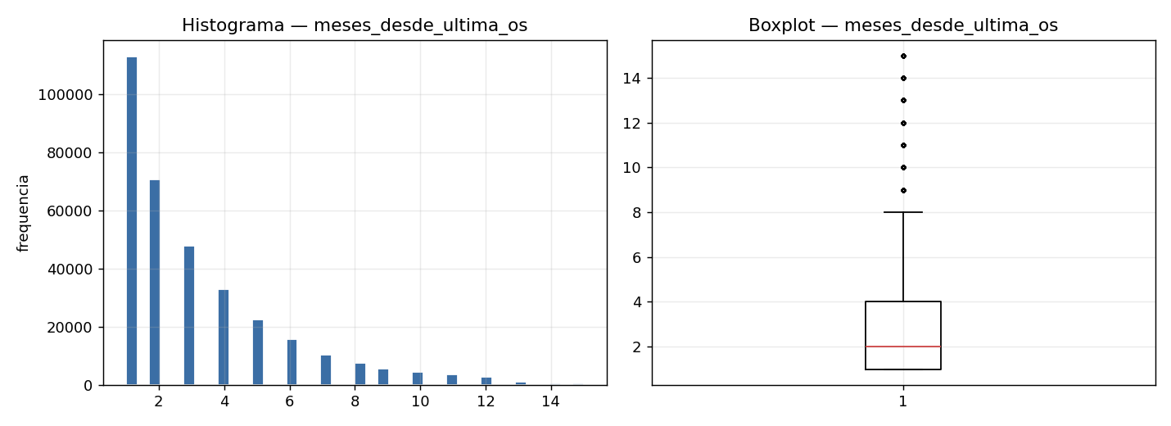
EDA · QUANTITATIVA
meses_desde_ultima_os
ESTATÍSTICAS
N = 341.714
média = 3,37
DP = 3,64
mín = 1,00
Q1 = 1,00
mediana = 2,00
Q3 = 4,00
máx = 60
Pearson c/ Y = -0,007
Spearman c/ Y = -0,062
O que o gráfico mostra: metade das observações está a até 2 meses da última OS. Correlação fraca e negativa (ρ = −0,06): quem fez OS há pouco tende a custar um pouco mais no mês seguinte (problemas vêm em sequência). Importante: a variável usa apenas OS ANTERIORES ao mês previsto — a versão antiga vazava informação do próprio mês e inflava as métricas.

Slide 48
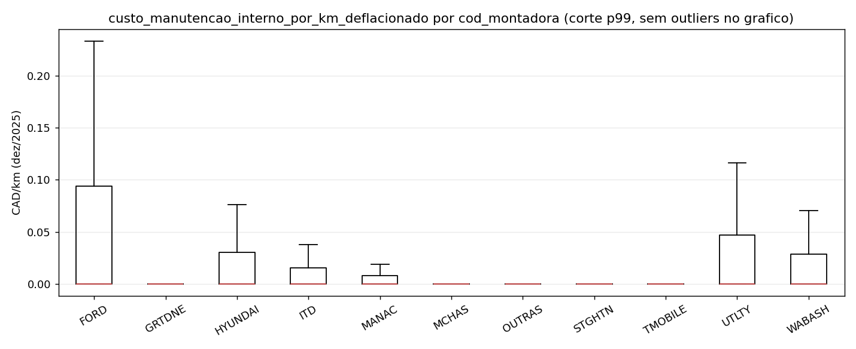
EDA · QUALITATIVA
cod_montadora
FREQUÊNCIA (TOP 6)
UTLTY: 44.8%
STGHTN: 18.2%
HYUNDAI: 10.4%
MANAC: 10.3%
WABASH: 8.6%
TMOBILE: 2.6%
eta = 0,068
categorias = 22
O que o gráfico mostra: cada caixa é a distribuição do custo por km das carretas de uma montadora, ordenadas da mediana mais alta para a mais baixa. Há diferença visível entre fabricantes, mas as caixas se sobrepõem bastante — o efeito isolado é fraco (η = 0,068). No modelo, a montadora entra via one-hot (categorias raras agrupadas) e contribui em interação com as demais variáveis.

Slide 49
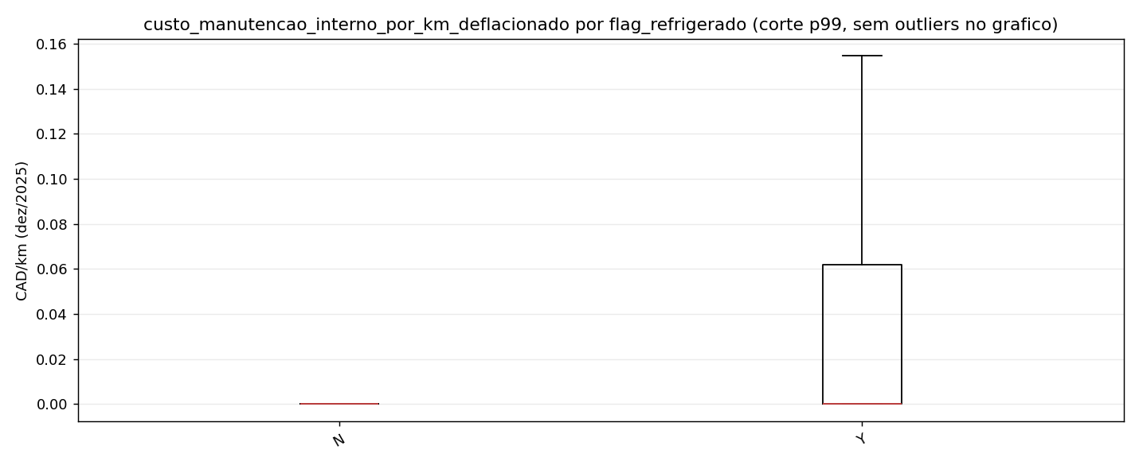
EDA · QUALITATIVA
flag_refrigerado
FREQUÊNCIA (TOP 6)
N: 60.2%
Y: 39.8%
eta = 0,063
categorias = 2
O que o gráfico mostra: a caixa das refrigeradas (reefer) está deslocada para cima em relação às secas — custam mais por km em toda a distribuição, não só nos extremos. Faz sentido operacional: a unidade de refrigeração adiciona um sistema inteiro (compressor, gás, filtros) que gera OS próprias. η = 0,063; a flag aparece entre os fatores importantes do modelo final.

Slide 50
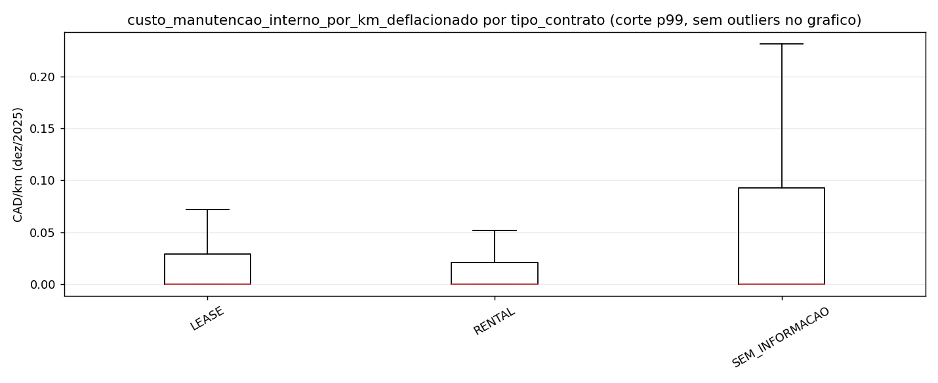
EDA · QUALITATIVA
tipo_contrato
FREQUÊNCIA (TOP 6)
LEASE: 89.6%
RENTAL: 9.9%
SEM_INFORMACAO: 0.5%
eta = 0,040
categorias = 3
O que o gráfico mostra: RENTAL e LEASE têm medianas próximas — o tipo de contrato desloca pouco o custo por km (η = 0,040). Leitura para a H5: características contratuais influenciam, mas bem menos do que o histórico operacional da carreta.

Slide 51
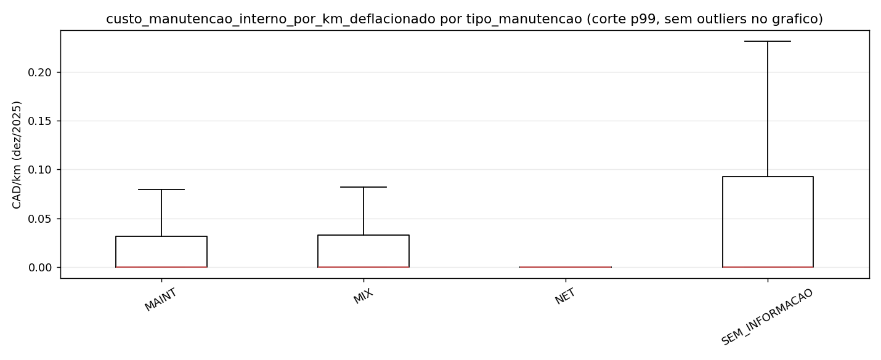
EDA · QUALITATIVA
tipo_manutencao
FREQUÊNCIA (TOP 6)
MAINT: 94.5%
NET: 3.3%
MIX: 1.7%
SEM_INFORMACAO: 0.5%
eta = 0,046
categorias = 4
O que o gráfico mostra: MAINT (manutenção inclusa no contrato) concentra 94,5% da população modelada — as caixas de NET/MIX refletem populações pequenas e regras de cobrança diferentes. Por isso a modelagem é feita SÓ com MAINT: comparar tipos misturados confundiria regra contratual com comportamento de custo.

Slide 52
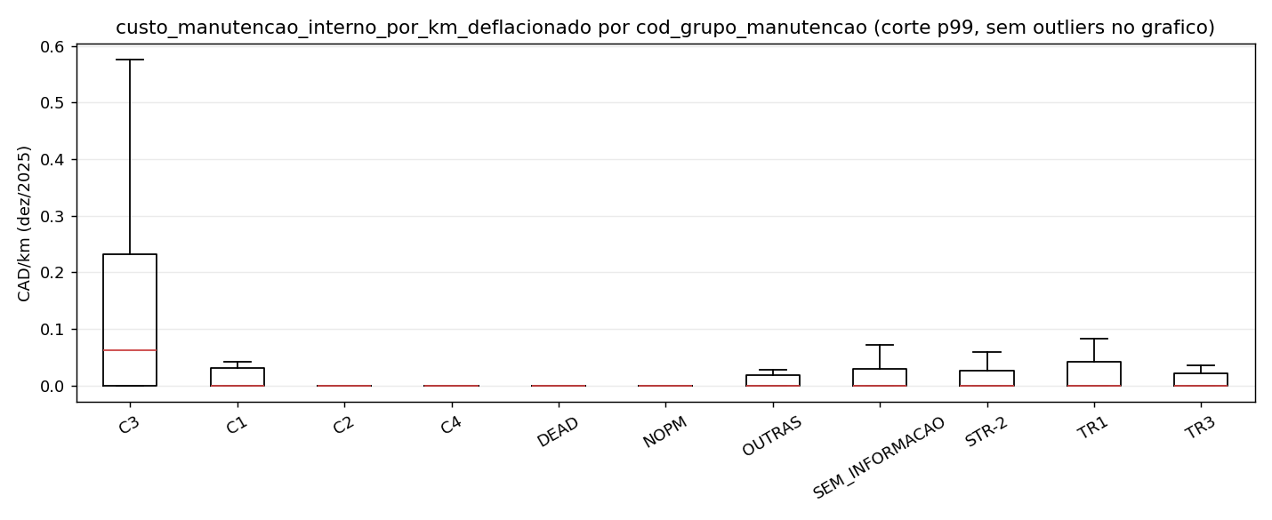
EDA · QUALITATIVA
cod_grupo_manutencao
FREQUÊNCIA (TOP 6)
SEM_INFORMACAO: 98.9%
C4: 0.9%
C2: 0.0%
TR1: 0.0%
C1: 0.0%
C3: 0.0%
eta = 0,016
categorias = 11
O que o gráfico mostra: os programas de manutenção têm caixas muito parecidas — quase não separam custo por km (η = 0,016, o mais fraco entre as categóricas). O programa define QUANDO a preventiva acontece, mas não diferencia QUANTO a carreta custa no total.

Slide 53
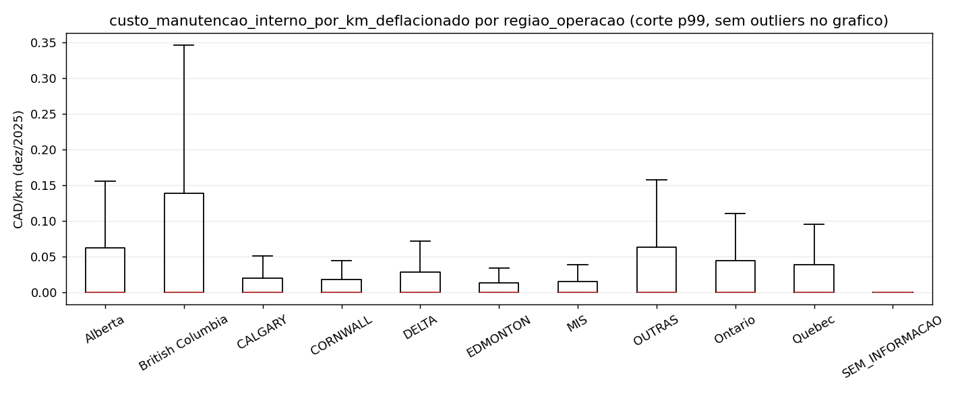
EDA · QUALITATIVA
regiao_operacao
FREQUÊNCIA (TOP 6)
MIS: 39.6%
Ontario: 33.7%
Alberta: 7.6%
CORNWALL: 5.3%
CALGARY: 4.7%
Quebec: 2.0%
eta = 0,084
categorias = 46
O que o gráfico mostra: a região é a categórica mais forte (η = 0,084) — as medianas variam visivelmente entre províncias/regiões. Leitura de negócio: clima (inverno rigoroso), qualidade das estradas e custo de oficina local mudam o custo por km. Suporte parcial à H5 pelo lado operacional.

Slide 54
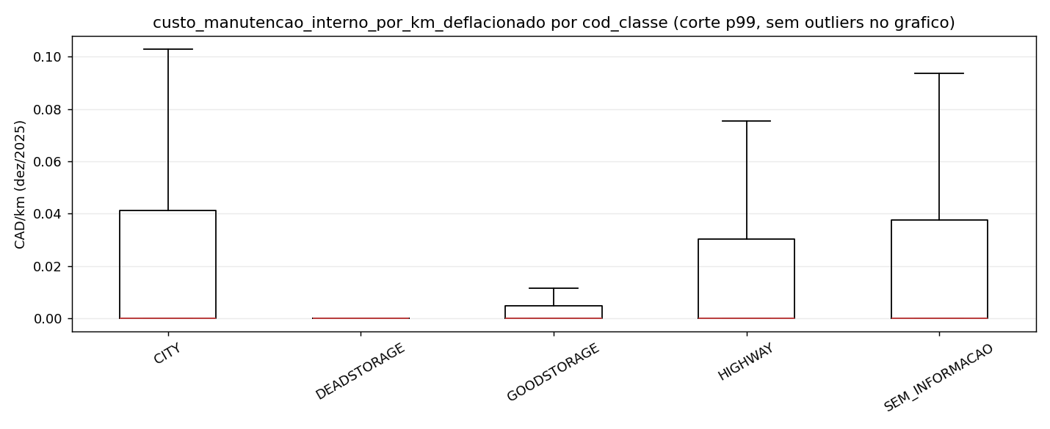
EDA · QUALITATIVA
cod_classe
FREQUÊNCIA (TOP 6)
HIGHWAY: 41.7%
GOODSTORAGE: 29.1%
CITY: 28.2%
SEM_INFORMACAO: 0.6%
DEADSTORAGE: 0.5%
eta = 0,056
categorias = 5
O que o gráfico mostra: as classes de ativo têm medianas distintas (η = 0,056) — classes mais complexas custam mais por km. Efeito real porém moderado; correlacionada com a montadora e a flag reefer (as classes agrupam tipos de carreta).

Slide 55
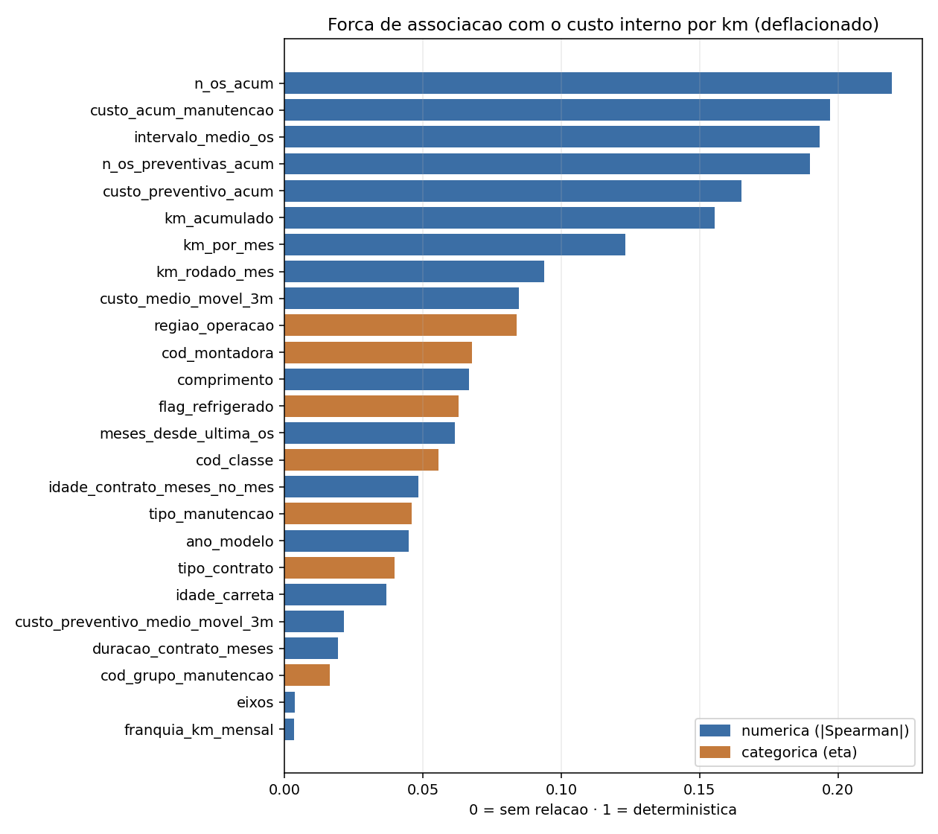
EDA · SELEÇÃO DE VARIÁVEIS
Força de associação de cada X com o Y
Nenhuma variável isolada é forte (máx ρ = 0,22).
O sinal está no HISTÓRICO da carreta: nº de OS acumuladas, custo acumulado e intervalo entre OS dominam o ranking — suporte direto à H4.
Idade, contrato e atributos físicos têm efeito fraco isoladamente (H1/H2 sem suporte direto no grão mensal).
Implicação: o ganho preditivo depende de interações — favorece modelos de árvore/ensemble.

Slide 56
EDA · MULTICOLINEARIDADE
O que é multicolinearidade e por que verificamos
• O problema: duas variáveis que 'dizem a mesma coisa' (ex.: idade da carreta e ano do modelo — uma é quase o espelho da outra)
• Por que importa: em modelos lineares, variáveis redundantes disputam o mesmo efeito e os coeficientes ficam instáveis — o modelo pode dizer que idade 'não importa' só porque o ano do modelo já capturou o efeito
• Como medimos:
– Matriz de correlação de Spearman entre as X — pares com |ρ| > 0,7 são candidatos a redundância
– VIF (Variance Inflation Factor) — mede o quanto cada X é 'explicável' pelas outras: VIF > 5 pede atenção, VIF > 10 indica redundância problemática
• O que fazemos quando há redundância: manter apenas uma variável do par (modelos lineares) ou usar modelos de árvore/ensemble, que são robustos a colinearidade — foi o caminho adotado

Slide 57
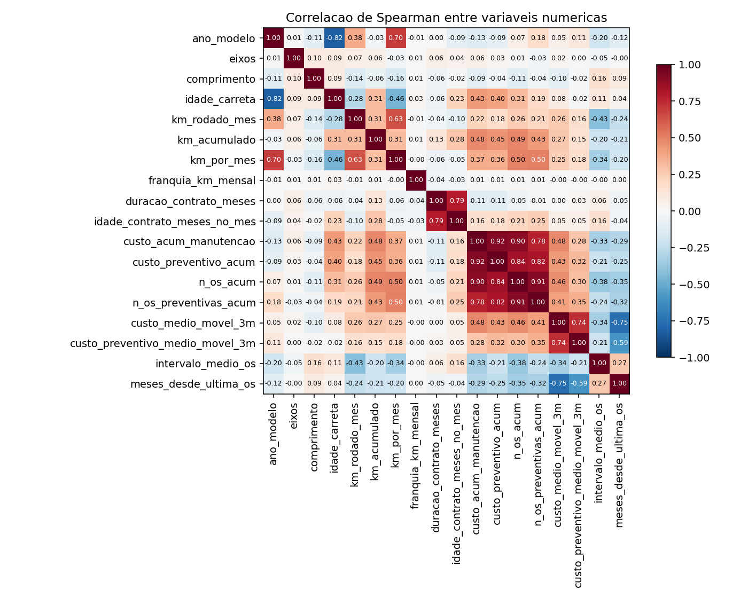
EDA · MULTICOLINEARIDADE
Resultado: quais variáveis se sobrepõem
VIF (TOP 8)
custo_acum_manutencao: 33.9
n_os_acum: 25.4
custo_preventivo_acum: 5.8
idade_contrato_meses_no_mes: 5.7
duracao_contrato_meses: 5.3
custo_medio_movel_3m: 3.6
n_os_preventivas_acum: 3.0
custo_preventivo_medio_movel: 2.1
Como ler: na matriz, laranja = correlação positiva, azul = negativa; quanto mais forte a cor, maior a sobreposição. Pares redundantes encontrados: nº de OS acumuladas ↔ nº de OS preventivas acumuladas, custo acumulado ↔ custo preventivo acumulado, idade ↔ ano do modelo. Decisão: como o modelo recomendado é de árvore (Random Forest), robusto a colinearidade, os pares foram mantidos; a restrição vale para os modelos lineares de comparação.

Slide 58
EDA · OUTLIERS
Diagnóstico de outliers por variável e decisões
Para cada variável: comparamos o valor máximo com o percentil 99 (razão máx/p99) e medimos a fração acima do limite IQR (Q3 + 1,5×IQR). Razão alta = pontos isolados suspeitos; fração alta = cauda longa estrutural (não é erro).
VARIÁVEL
EVIDÊNCIA
DECISÃO
Y (custo interno/km)
máx 29,3 vs p99 1,50 (20×)
cap no p99,5 na modelagem; custos negativos (estornos) excluídos
n_os_acum
máx 15.006 vs p99 77 (195×)
anomalia de cadastro em pouquíssimas carretas — winsorizar/monitorar; árvores e imputação por mediana amortecem
custo_acum_manutencao
máx CAD 1,93 mi vs p99 32 mil (60×)
mesma origem da anomalia acima — winsorizar/monitorar
custo_medio_movel_3m
máx 39 mil vs p99 1,5 mil (26×)
trimestres excepcionais reais + anomalias — monitorar
km_rodado_mes / km_acumulado
máx 108 mil km/mês (8×) · 7,2 mi km (12×)
outliers moderados após tratamento de resets — mantidos (robustez de árvore)
ano_modelo, eixos, comprimento, franquia
sem outliers relevantes
nenhuma ação
Regra geral: caudas longas de custo são a natureza do fenômeno (não erro de dado) — mantidas, com cap apenas no alvo. Tabela completa: reports/tables/03d_diagnostico_outliers.csv.

Slide 59
EDA · SÍNTESE
O que a EDA diz para a modelagem
• Zero-inflação define o problema: 67% dos meses sem custo — prever custo/km combina ocorrência + magnitude
• Cauda pesada nos positivos (assimetria alta): usar log1p / perda robusta; outliers extremos capados no p99,5
• Sinal fraco e distribuído: nenhuma X isolada passa de ρ ≈ 0,22 — ganho vem de interações e ensembles
• O histórico da carreta (OS acumuladas, custo acumulado, intervalo entre OS) é o bloco preditivo mais forte — H4 suportada
• Colinearidade a tratar: pares acumulados totais × preventivos; idade × ano_modelo
• Deflacionar é obrigatório: custos em CAD corrigidos pelo CPI Canadá (≈ +20% acumulado na janela); mesmo em valores reais o custo por km cresce ≈ 71% (2020→2025)
• km_rodado_mes é denominador do Y e feature: interpretação cuidadosa (relação mecânica)

Slide 60
BLOCO 2 · PERGUNTA 9
Técnicas estatísticas e de Machine Learning
Aplicadas sobre a população MAINT · split temporal treino/teste

Slide 61
PERGUNTA 9
Técnicas utilizadas
ESTATÍSTICA
MACHINE LEARNING
• Correlação de Pearson e Spearman
• Análise de associação para categóricas (eta)
• Regressão linear simples e múltipla
• Ridge e Ridge com log1p no alvo
• Regressão polinomial (grau 2)
• Diagnóstico de multicolinearidade (VIF)
• Árvore de decisão para regressão
• Random Forest
• Gradient Boosting
• KNN (benchmark amostral)
• Modelo hurdle em duas partes (classificador de ocorrência × regressor de magnitude)
AVALIAÇÃO E PREPARO
• Split temporal em palavras simples: o modelo estuda com o passado (2020–2024) e faz a prova com 2025, um período que ele nunca viu — exatamente como será usado na vida real
• Validação temporal expansiva (3 rodadas) · imputação mediana/moda · padronização · one-hot com agrupamento de categorias raras
• Métricas: R² (quanto da variação o modelo explica), RMSE e MAE (tamanho médio do erro, em CAD/km)

Slide 62
MODELAGEM
Comparação de modelos no teste temporal
MODELO
R²
RMSE
MAE
random_forest ◀ recomendado
0,0863
0,2424
0,1317
gradient_boosting
0,0770
0,2437
0,1331
hurdle_sgd_gb
0,0706
0,2445
0,1446
arvore_decisao
0,0418
0,2483
0,1332
ridge_multipla
0,0409
0,2484
0,1372
regressao_linear_multipla
0,0409
0,2484
0,1372
regressao_polinomial_grau_2
0,0409
0,2484
0,1402
ridge_log1p
0,0361
0,2490
0,1271
knn
0,0052
0,2498
0,1269
regressao_linear_simples
-0,0035
0,2541
0,1266
Em palavras simples: R² = 0,086 significa que o modelo explica ~9% da variação do custo mês a mês. Parece pouco — e é mesmo modesto — mas é o suficiente para ORDENAR as carretas (quais tendem a custar mais) e apoiar orçamento; não serve para cravar o valor exato de um mês específico. O custo mensal tem muito acaso (um pneu fura ou não fura). Esses números são honestos: versões anteriores pareciam melhores porque "colavam" usando informação do futuro (vazamento), que foi removida.

Slide 63
MODELAGEM
Fatores mais importantes (permutation importance, teste temporal)
km_rodado_mes
0.0211
custo_acum_manutencao
0.0057
custo_preventivo_medio_movel_3m
0.0056
flag_refrigerado
0.0051
intervalo_medio_os
0.0041
km_rodado_acum
0.0035
custo_medio_movel_3m
0.0025
km_acumulado
0.0015
custo_preventivo_acum
0.0014
idade_carreta
0.0011
Como ler (em palavras simples): para medir a importância de cada variável, nós a "embaralhamos" e vemos o quanto a previsão piora — quanto maior a barra, mais o modelo depende dela. Confirma a EDA: o histórico operacional e a intensidade de uso dominam; atributos fixos (ano, eixos) pesam menos.

Slide 64
SÍNTESE
Hipóteses × evidências
H1 · duração de contrato ⇒ custo
NÃO SUPORTADA
correlação direta ≈ 0 (ρ = +0,02) no grão mensal
H2 · idade ⇒ custo
PARCIAL
efeito direto fraco (ρ = +0,04); idade opera via histórico acumulado (colinearidade)
H3 · quilometragem ⇒ custo
PARCIAL
km_acumulado ρ = +0,16 (estrutural); km mensal tem relação mecânica com o denominador
H4 · histórico prevê custo futuro
SUPORTADA
n_os_acum ρ = +0,22, custo_acum ρ = +0,20, intervalo_medio_os ρ = −0,19 — bloco mais forte do ranking
H5 · operação e contrato influenciam
PARCIAL
região é a categórica mais forte (eta = 0,084); reefer e montadora deslocam medianas; efeito contratual fraco

Slide 65
BLOCO 3
Referencial teórico e metodologia
Perguntas 10–11 da agenda da disciplina

Slide 66
PERGUNTA 10
Referencial teórico — síntese
• Katreddi et al. (2023a) — ensembles (Super Learner) sobre variáveis operacionais alcançam alto desempenho em custo/milha ⇒ prioridade a modelos de árvore/ensemble no projeto
• Katreddi et al. (2023b) — Mixed Effects Random Forest captura heterogeneidade entre grupos de veículos ⇒ variáveis de agrupamento (montadora, classe, contrato) entram como features; MERF é extensão futura
• Sun et al. (2024) — histórico de manutenção sustenta previsão de custos (via confiabilidade/Weibull) ⇒ valida o uso de features de histórico acumulado (nosso bloco preditivo mais forte)
• Adekitan et al. (2018) — ANN com R = 0,766 mostra sinal em variáveis operacionais, com desempenho modesto ⇒ referência histórica; redes neurais não priorizadas
• Convergência: variáveis operacionais e de histórico > atributos estáticos; métodos de árvore > lineares; heterogeneidade entre grupos importa

Slide 67
PERGUNTA 11
Metodologia — pipeline em 7 notebooks reprodutíveis
00 · Contexto e inventário
documentação do problema, inventário das 7 bases, validação do modelo estrela, riscos iniciais
01 · Qualidade e integridade
chaves, duplicidades, ausentes, custos negativos, odômetro (resets/saltos), regras de tratamento
02 · Base analítica mensal
agregação carreta × mês, prorrateio de km, piso 500 km/mês, features históricas defasadas (anti-vazamento)
03 · EDA e hipóteses
protocolo variável a variável, correlações, associação de categóricas, VIF, teste das 5 hipóteses
04 · Deflação (CPI Canadá)
custos CAD convertidos a valores de dez/2025 via CPI all-items StatCan (correção do IPCA)
05 · Modelagem preditiva
split temporal, 9 modelos + hurdle, métricas R²/RMSE/MAE, permutation importance, erro por segmento
06 · Resultados
síntese executiva, hipóteses finais, recomendações de negócio e limitações

Slide 68
TRANSPARÊNCIA METODOLÓGICA
Limitações e cuidados
• Zero-inflação: 67% dos meses sem custo — desempenho preditivo pontual é modesto; o modelo apoia planejamento, não substitui validação operacional
• km_rodado_mes é denominador do alvo e feature — interpretação cuidadosa
• Resets e saltos de odômetro tratados, mas o prorrateio de km é aproximação
• Custos negativos (estornos/ajustes contábeis) excluídos da modelagem
• GPS com cobertura parcial (set–dez/2025) — região derivada da província/local da OS
• Contratos vigentes têm duração censurada (referência 2025-12)
• Vazamento temporal removido (meses_desde_ultima_os e km_acumulado defasados): métricas atuais são menores porém defensáveis
• Extensão futura: Mixed-Effects Random Forest / modelos hierárquicos e modelos zero-inflados

Slide 69
Obrigado!
Previsão de Custos de Manutenção de Carretas
Quatro Norte Consulting · MBA FGV · 2026

